Slide 1
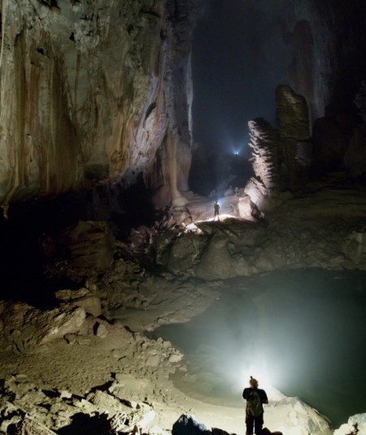
Hang Son Doong
La mayor cueva del
mundo.

Slide 2
La espectacular cueva de Hang Son Doong, en Vietnam, se dio a conocer al público en febrero de 2009. Años atrás, en 1991, un pastor de la zona la encontró pero, temeroso del extraño silbido que provenía de sus entrañas, guardó en secreto su localización.
Nos encontramos ante una de las cuevas más grandes del mundo (algunas fuentes la colocan en la primera posición), y consta de diversos túneles que conectan entre sí una multitud de cuevas, una jungla y un río.
La cueva mide más de 6 kilómetros de longitud y unos 200 metros de altura, llegando en algunos tramos a los 250 metros. Un descenso apasionante que, para que os hagáis una idea, sería similar a caer desde un rascacielos de 45 pisos..

Slide 3
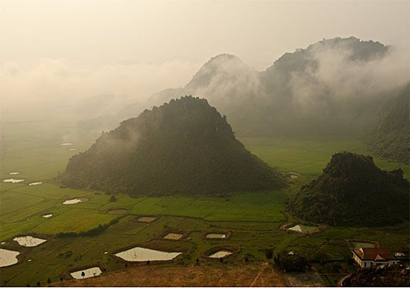

Slide 4
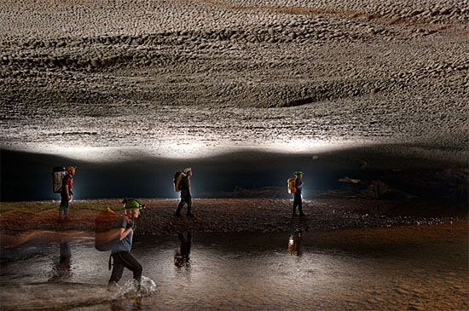

Slide 5
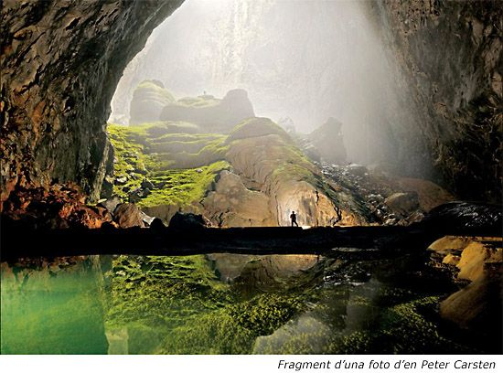

Slide 6
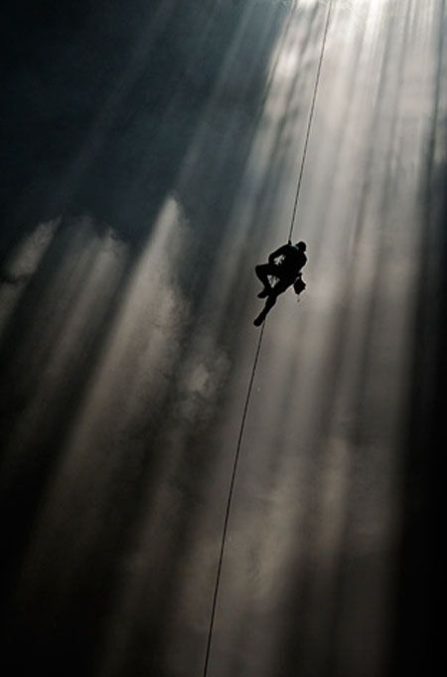

Slide 7
La primera expedición para desentrañar sus secretos se realizó el año pasado y estaba encabezada por el matrimonio Howard y Deb Limbert que, sin embargo, se toparon con una enorme pared de calcita que les impidió continuar su camino.
Ahora, gracias a National Geographic y con la inestimable ayuda de Carsten Peter, uno de los mejores fotógrafos naturales del planeta, el equipo ha vuelto al ataque de la cueva dejándonos imágenes tan impactantes como estas.
“Si en alguna ocasión pensasteis que el infierno estaba ahí abajo, seguro que no os imaginasteis que pudiera ser tan bello...”

Slide 8
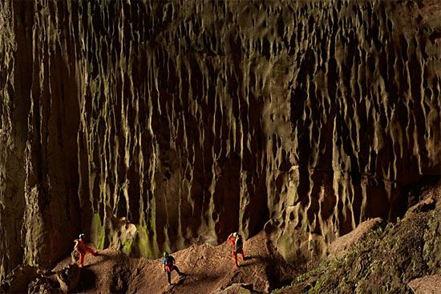

Slide 9
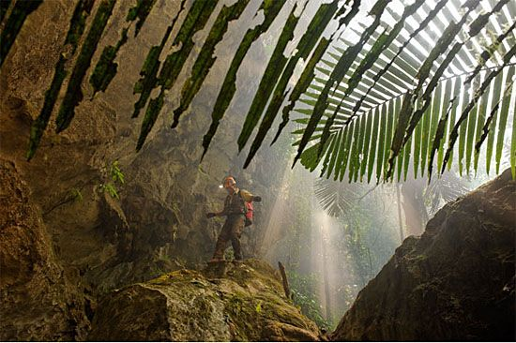

Slide 10
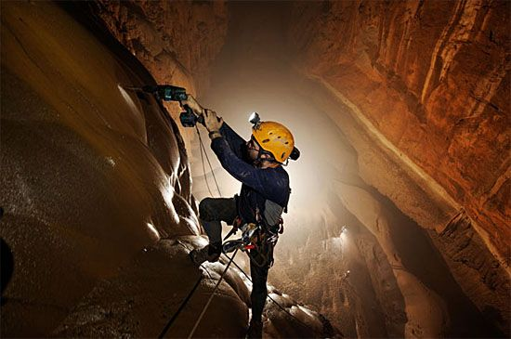

Slide 11
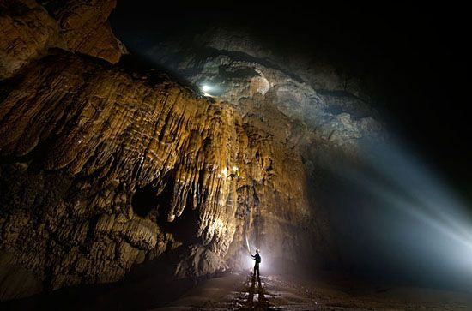

Slide 12
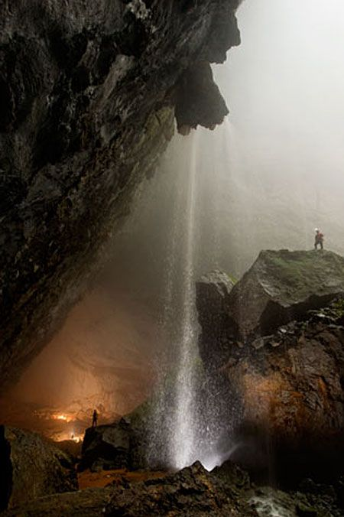

Slide 13
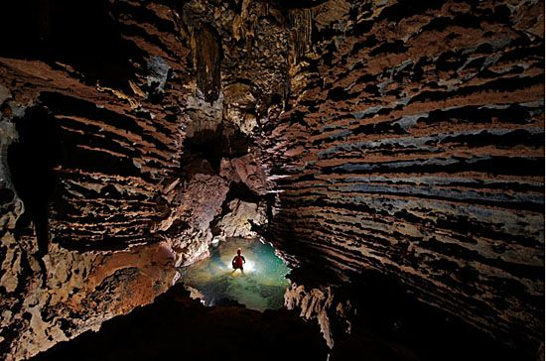

Slide 14
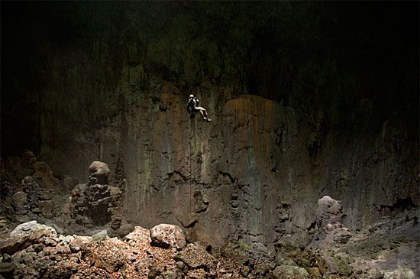

Slide 15
Se trata de una gigantesca caverna con río subterráneo localizada en el Parque Nacional Phong Nha-Ke Bang, en la provincia vietnamita de Quang Binh, cerca de la frontera con Laos.
Su cámara más grande consta de 6 kilómetros de largo, 200 metros de altura y 150 metros de anchura. Con estas dimensiones, desbanca a la Deer Cave de Malasia como la cueva más grande del mundo. Para hacerse una idea, en ella podrían caber decenas de rascacielos de 40 plantas..
Fue declarada Patrimonio de la Humanidad por la UNESCO en 2003. Realmente impresionante..

Slide 16
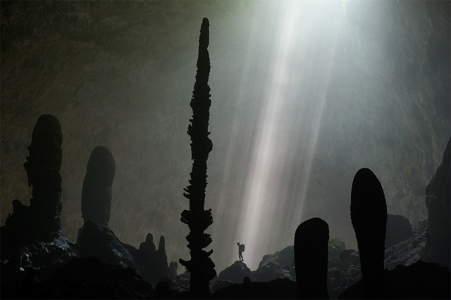
Rayo de luz iluminando la cueva, con impresionantes estalagmitas de diferente tamaño.

Slide 17
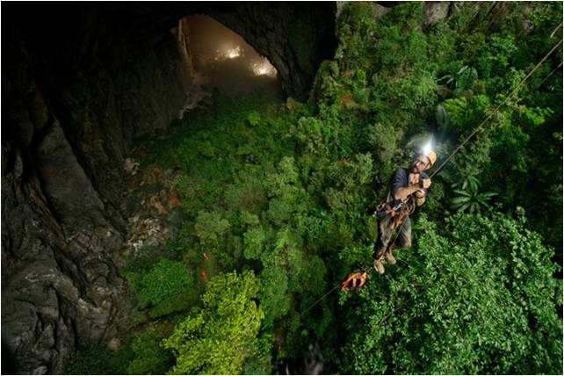
Largo tiempo atrás el techo de una parte de la cueva de Hang Son Doong se derrumbó y la vegetación se hizo camino, formando una jungla dentro de la caverna.

Slide 18

La cueva de Hang sobre el río Rao Thuong, que durante la época de lluvias puede alcanzar los 300 pies de profundidad.

Slide 19
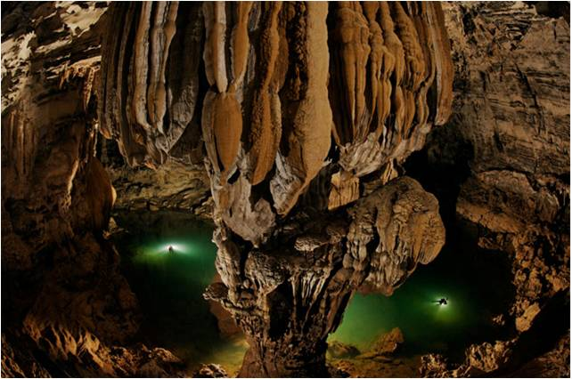
Una columna gigante y exploradores nadando en las profundidades de una de las nuevas cuevas descubiertas..

Slide 20
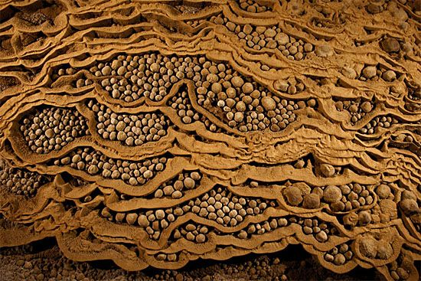

Slide 21
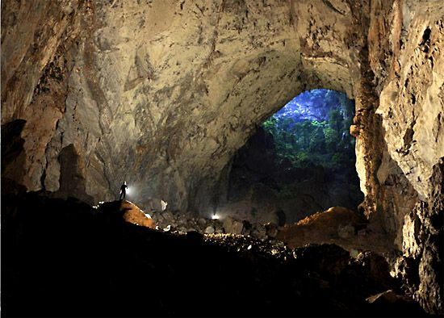

Slide 22
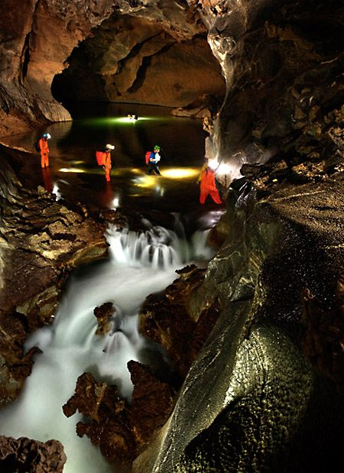

Slide 23
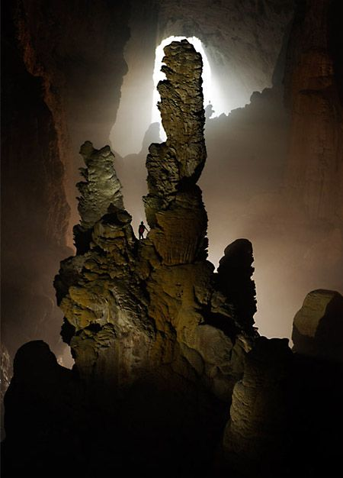

Slide 24
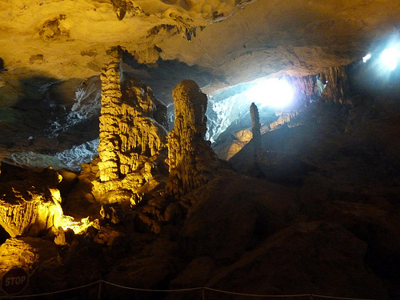

Slide 25
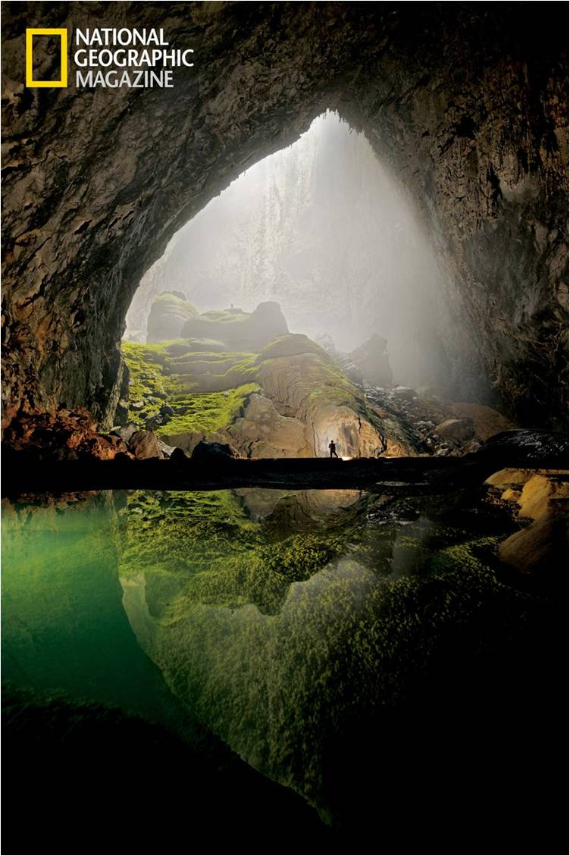

Slide 26
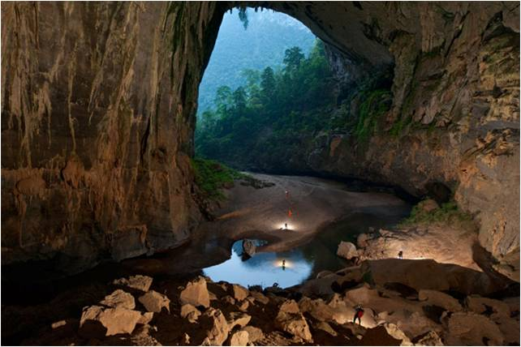

Slide 27
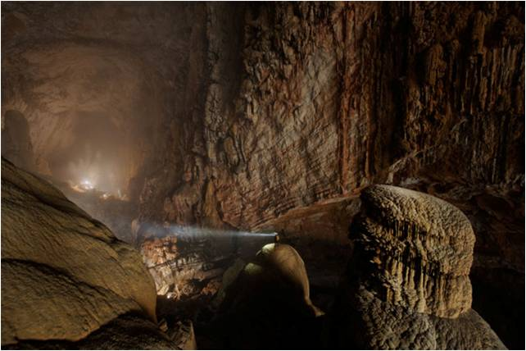

Slide 28
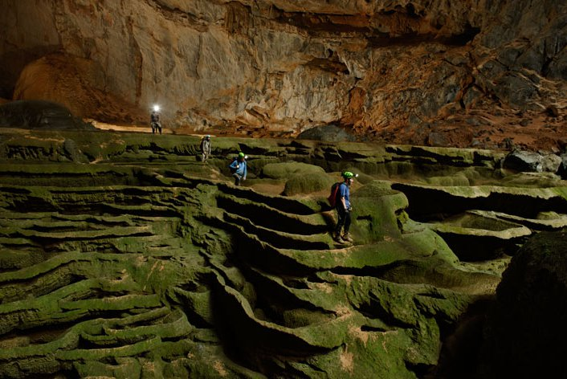

Slide 29
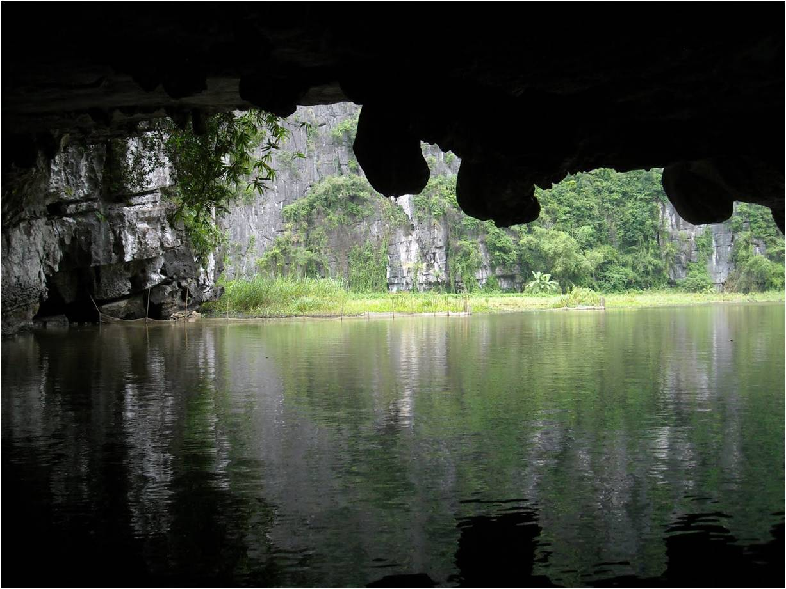

Slide 30
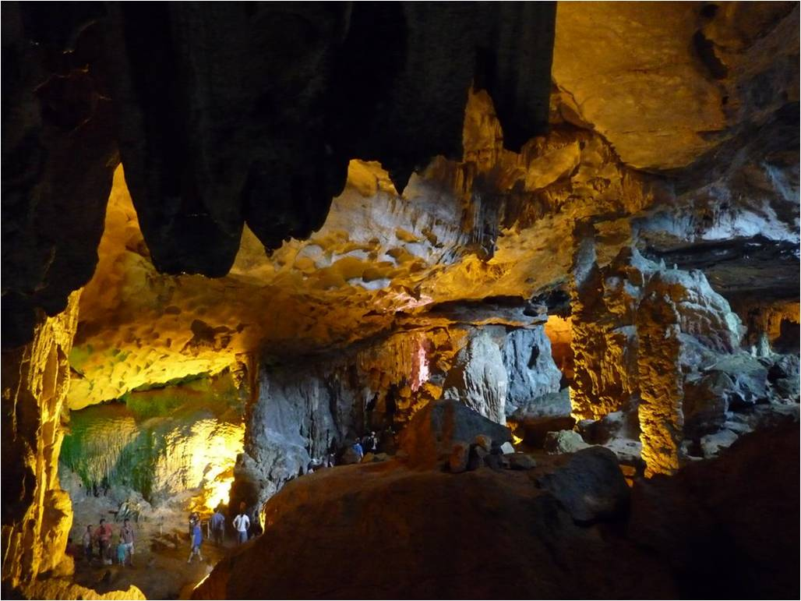

Slide 31
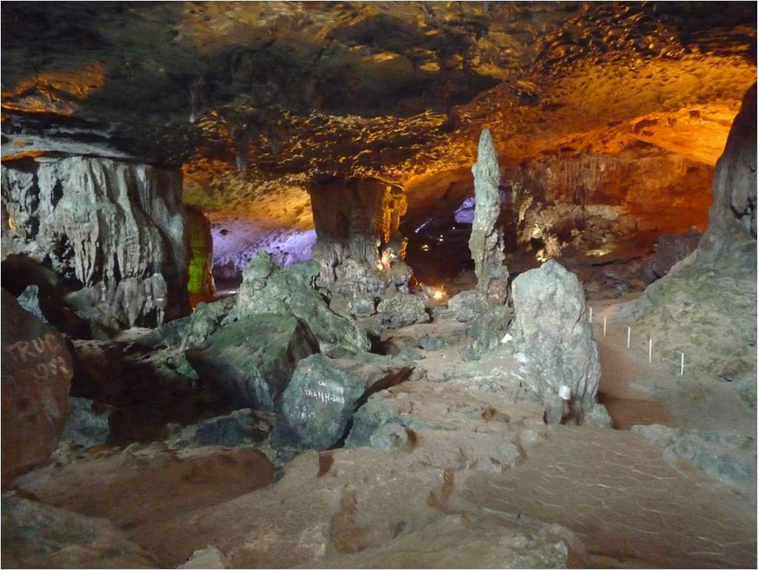

Slide 32
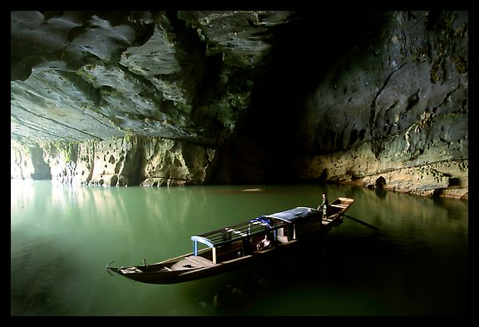

Slide 33
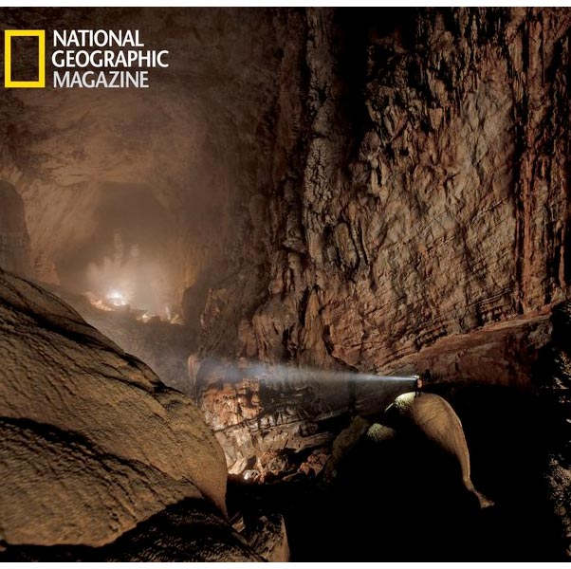

Slide 34
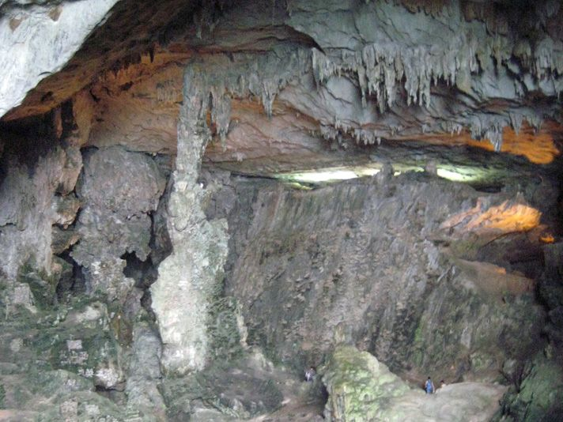

Slide 35
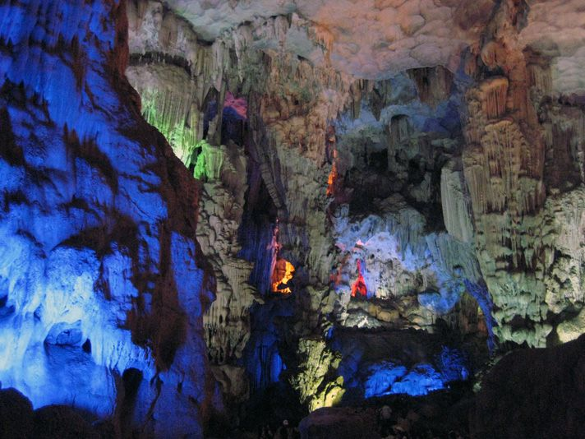
F I N
Fotografías Internet y National Geographic
montaje : jfmr - 2011
Música instrumental china

Slide 36



Accede a la sección que desees desde aquí:
Propia Creación
De la Red
Dedicatorias | Fechas Especiales | Graciosos
Historia y Arte | Lugares | Musicales
Naturaleza y Ciencias | Política | Reflexión
Religiosos | Románticos | Salud
Dedicatorias | Fechas Especiales | Graciosos
Historia y Arte | Lugares | Musicales
Naturaleza y Ciencias | Política | Reflexión
Religiosos | Románticos | Salud
Si deseas recibir pps periódicamente en tu correo electrónico subscríbete aquí:

